Slide 1
第二组-第八周-团队报告
小组成员：
张鹏 朱静远 康金梁 黄立昊

Slide 2
报告内容
合弄制宪章及分工的介绍
逻辑模型的介绍
参考文献的添加及词条的编辑
重新制作数字化出版页面

Slide 3
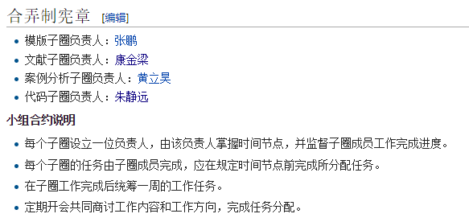
合弄制宪章
本周分工：
逻辑模型撰写：张鹏
参考文献添加：康金梁、黄立昊
《Seven brief lessons on physics》新页面的制作：朱静远
PPT制作及汇报：朱静远
http://toyhouse.cc/wiki/index.php/超越学科界限的认知基础2017秋-第二组-第八周学习报告#.E5.B0.8F.E7.BB.84.E5.88.86.E5.B7.A5

Slide 4
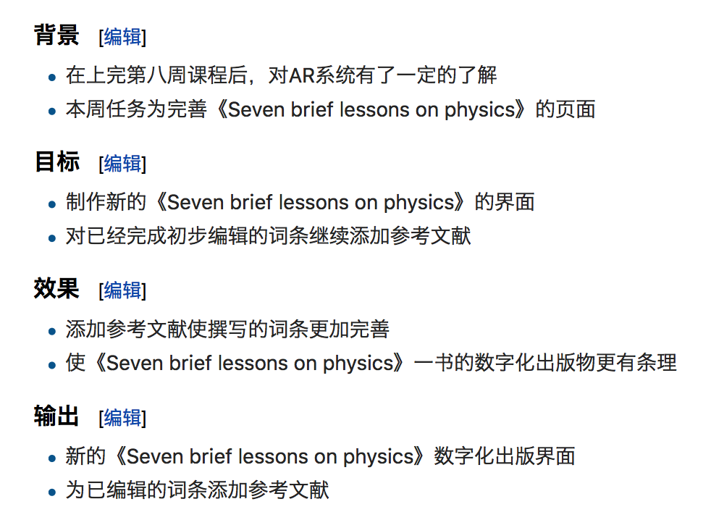
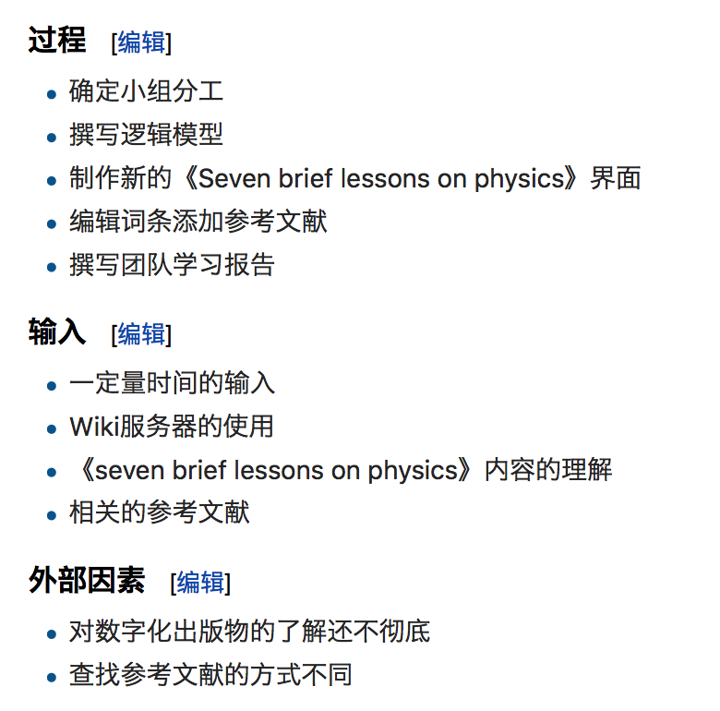
逻辑模型

Slide 5
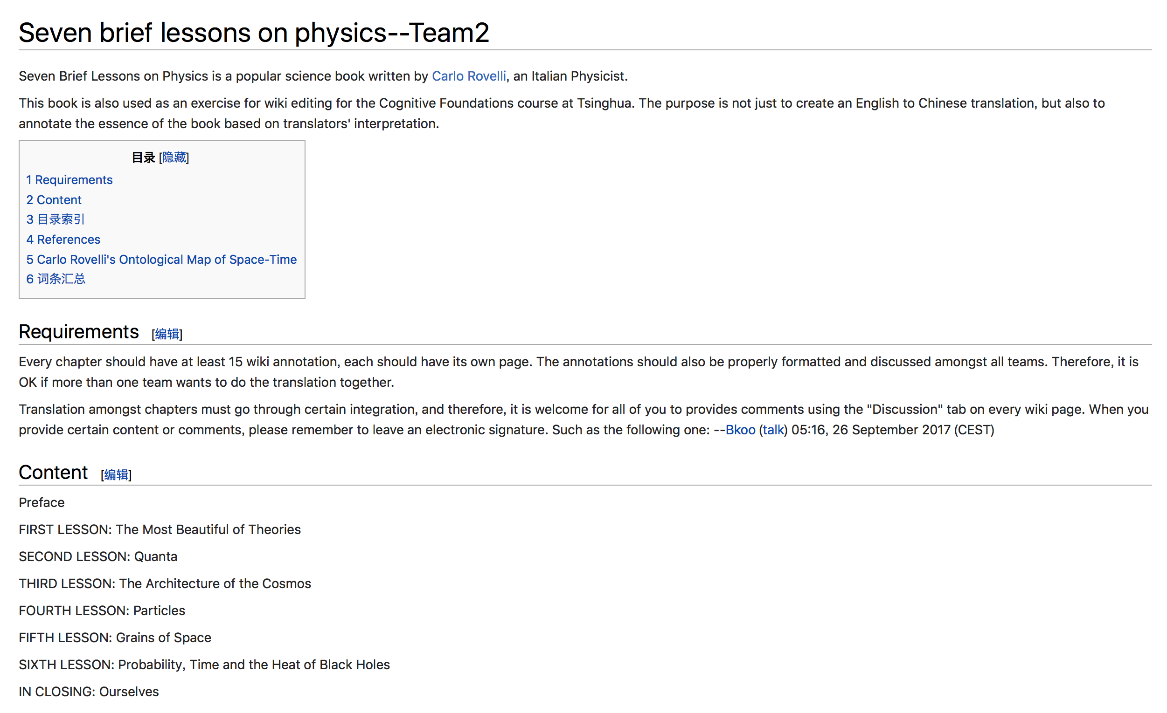
新数字化出版页面的制作

Slide 6
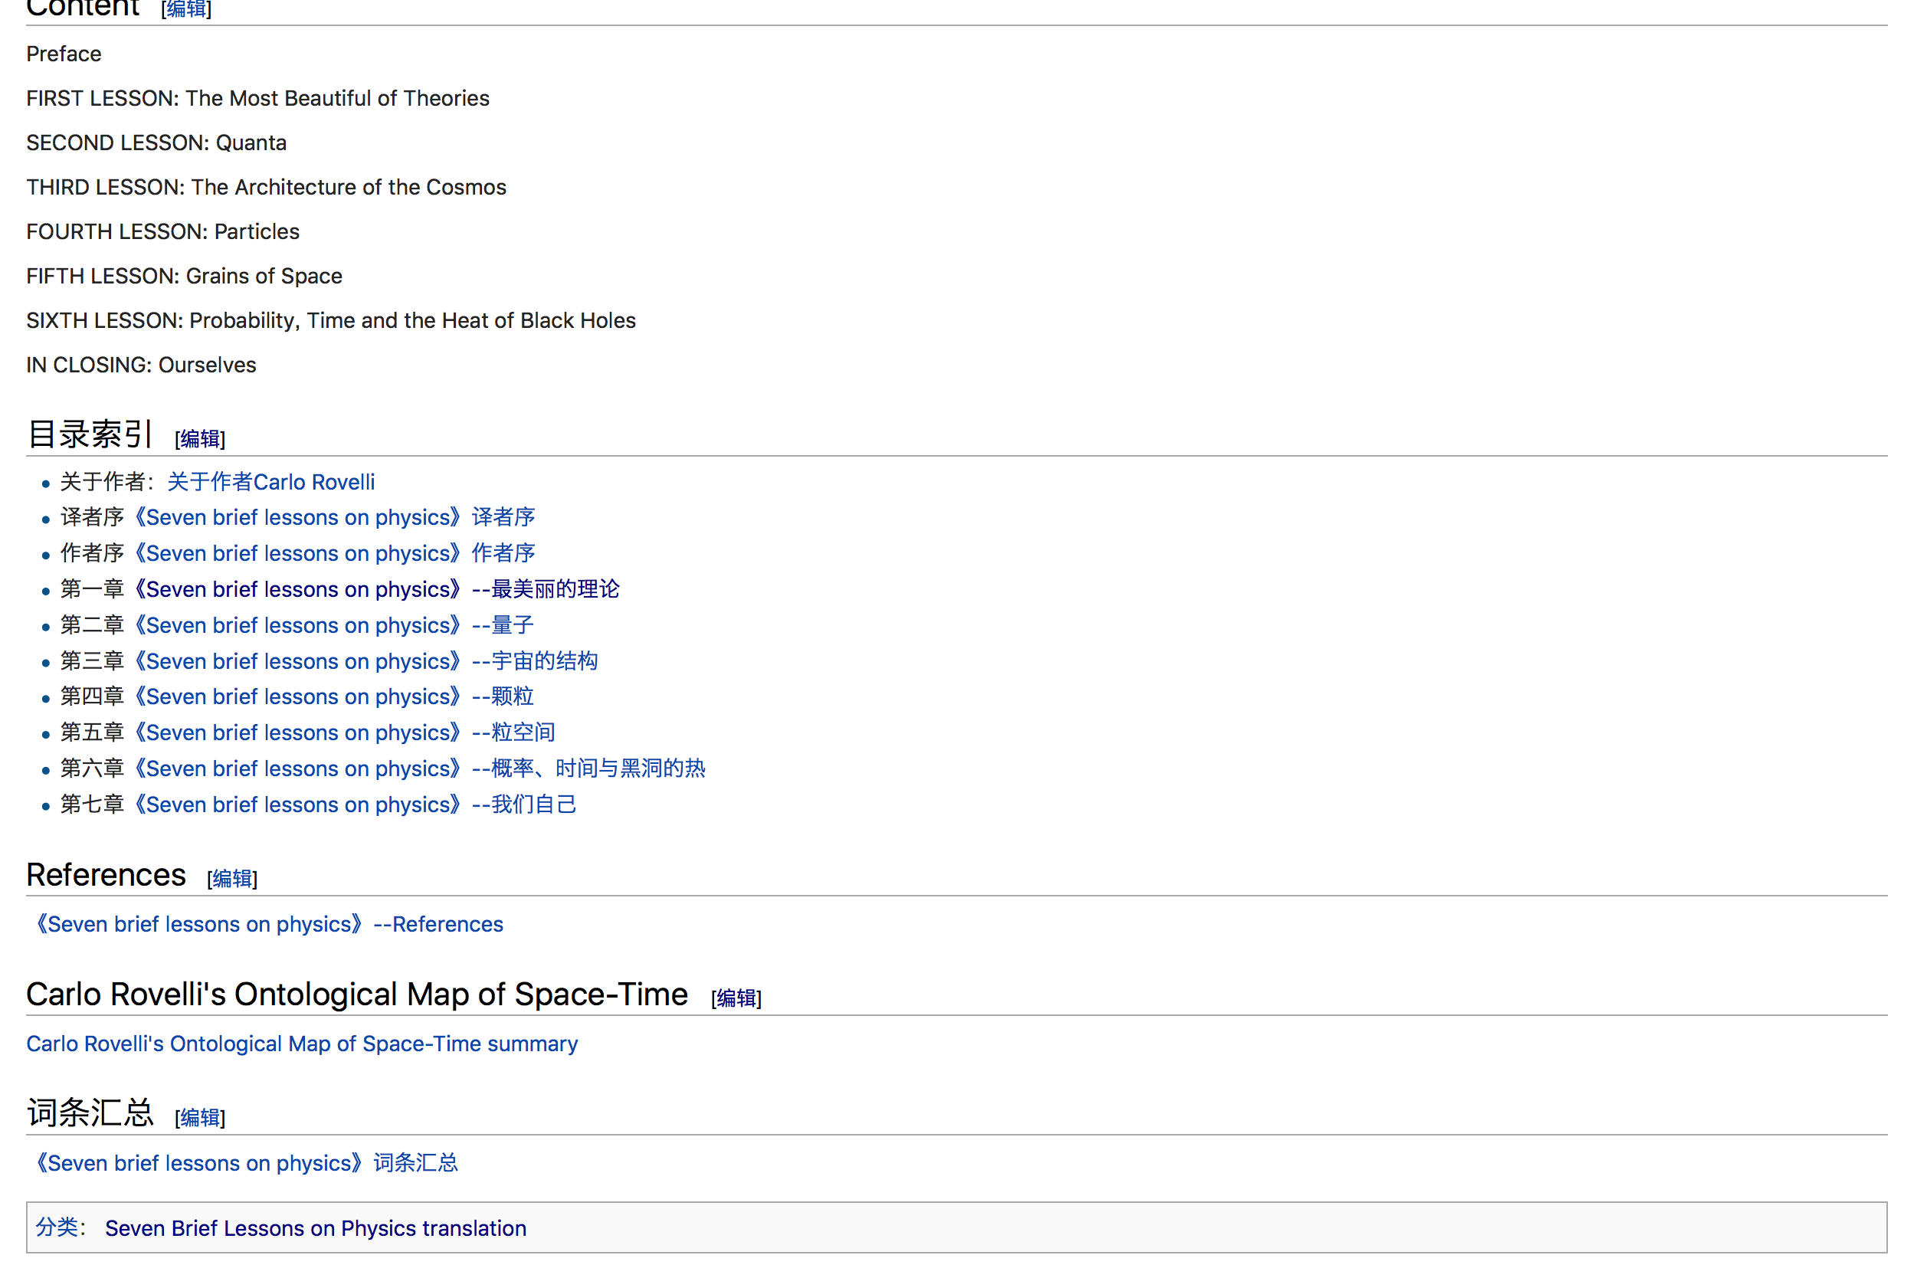
新页面制作了新的链接使整个页面更加清晰，为各章节翻译正文、参考文献、知识图谱和词条汇总制作的新的链接

Slide 7
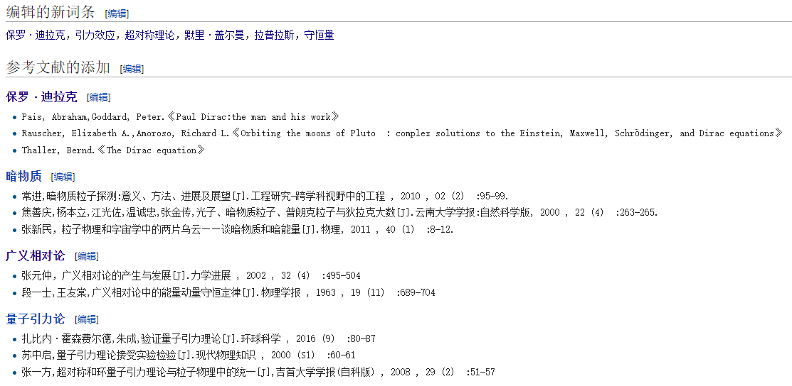
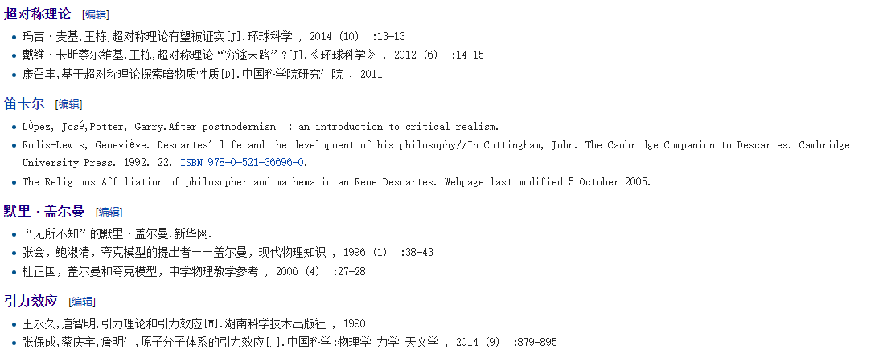
参考文献及新词条的编辑

Slide 8
谢谢观看！

